Slide 1
小组作业迭代报告
2020年10月

Slide 2
My PC Logo软件项目第一次迭代报告
第21组
2020年10月

Slide 3
目录 Contents
1
说明
2
无页码版式
3
有页码版式
4
图形与配色
5
图片处理及排版

Slide 4
目录 Contents
1
说明
2
无页码版式
3
有页码版式
4
图形与配色
5
图片处理及排版

Slide 5
My PC Logo 价值、特性及优点
相比其他编程语言，有如下特性以及优点：
1. 通过绘图，将抽象的程序语言转化为具象的图像变化。
2. 指令相对简单，不设计类、指针等复杂的概念，降低了门槛。
3. 在保持指令简单的同时，保留了必要的循环、函数等特性，便于青少年掌握相关的编程思想。
4. LOGO语言设计简单几何知识，需要学习者了解距离、角度、坐标等概念。

Slide 6

My PC Logo 价值、特性及优点
My PC Logo是面向青少年的图像化编程语言。
将抽象的程序变成容易理解的图像运动
同时编程语言很简单、直白便于理解。（FD BK）

Slide 7
My PC Logo 价值、特性及优点
通过学习Logo编程，学习者能掌握基本的几何知识.
1. 角度（RT向右旋转给定参数的角度）
2. 距离（FD向前运动给定参数的距离）
3. 坐标 (SET*命令设定画笔的位置)

Slide 8
My PC Logo 价值、特性及优点
Logo语言十分简单，不涉及指针、类等高级主题。
FD 以当前方向为正方向，前进给定参数的距离.
BK 以当前方向为正方向，后退给定参数的距离。
RT 当前方向沿顺时针方向旋转给定参数的角度。
LT 当前方向沿逆时针方向旋转给定参数的角度。
PU
PD
SETX
SETY

Slide 9
My PC Logo 价值、特性及优点
通过学习Logo编程，学习者能掌握简单的编程思想。
1. 循环（repeat指令）
2. 函数（My PC Logo能定义函数）
3. 函数的传参

Slide 10
目录 Contents
1
说明
2
无页码版式
3
有页码版式
4
图形与配色
5
图片处理及排版

Slide 11
任务达成情况
1. 完成了本次迭代的迭代计划、Vision文档、用例模型、软件需求规约文档和界面原型
2. 实现了My PC Logo的界面原型，已经能够进行简单的命令行绘图操作
画布绘图的五个操作：FD、BK、RT、LT和CLEAN
两个控制提笔、落笔的命令：PU、PD
设置和获取画笔属性的命令： SETX、SETY、 SETXY、 SETH、XCOR、
YCOR、 GETXY、HEADING
3. 对界面原型进行了美化，让界面原型对用户更友好，看起来更好看
4. 目前项目的完成情况与计划相符合，情况符合预期

Slide 12
评审/测试的结果
1. 测试了上述所实现的指令的使用，测试样例较为简单，未进行多命令交互测试，目前命令运行情况与预期相符。海龟在绘图过程中可能会跑出画布外，还需要继续优化修改。
2. 目前的实现过程比较粗糙，代码实现出的界面在应对一些细节上可能会遇到一些问题，比如窗口放大缩小之后的兼容性，或者电脑屏幕分辨率不同时界面展示出来的效果不好等情况。

Slide 13
问题、变更和返工
1. 软件需求定义不清楚，Vision文档合并时沟通不够，文档内容有矛盾；文档中对于项目的一些定位不太合理，对Vision文档进行了修改。
2. 迭代计划与实际情况稍有出入，在制定迭代计划时对需要完成的工作预先的了解不够，对于时间和人员的分配上有些地方不太合理。

Slide 14
经验和教训
1. 更深入了解到真实项目设计中需求规约的重要性。
2. 计划进度和时间的时候应当对我们需要做的工作有足够的了解，制定出来的计划才有参考价值。
3. 团队合作在项目完成中不可或缺，理解和沟通是项目能够的基石。成员之间需要有良好的沟通渠道，需要准确理解其他成员的意思，及时交流各自的进度，以便应对可能出现的问题做出相应的调整。

Slide 15
目录 Contents
1
说明
2
无页码版式
3
有页码版式
4
图形与配色
5
图片处理及排版

Slide 16
目录 Contents
1
说明
2
无页码版式
3
有页码版式
4
图形与配色
5
图片处理及排版

Slide 17
可仅使用蓝色
标题内容
标题内容
标题内容
文字内容文字内容
文字内容文字内容
文字内容文字内容
文字内容文字内容
文字内容文字内容
文字内容文字内容

Slide 18
可使用多色搭配
请使用本主题包含的交大VI指定配色；
此图示仅为示例
此图示
仅为示例
此图示仅为示例
此图示
仅为示例
此图示仅为示例
此图示
仅为示例
此图示
仅为示例
此图示
仅为示例

Slide 19
可使用VI辅助图形
可作为ICON或形状，如：
1
注：
可作为分割线，如：
文字内容
文字内容
文字内容
文字内容
文字内容
文字内容
文字内容
文字内容
文字内容
文字内容
文字内容
文字内容

Slide 20
目录 Contents
1
说明
2
无页码版式
3
有页码版式
4
图形与配色
5
图片处理及排版

Slide 21

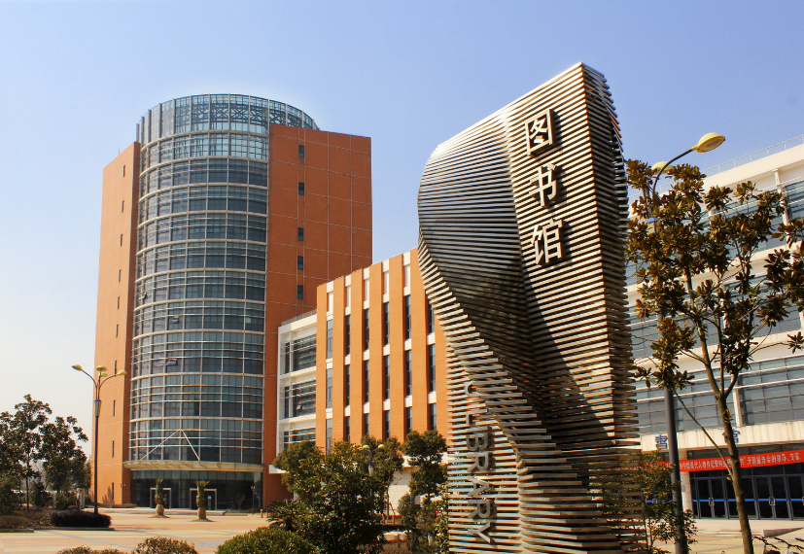

注：
使用辅助图形增加图片边。
本页图片处理的方式仅供参考，非指定样式。
仅为方便使用，本页PPT中所有的图片均为3:2主流图片比例。如需更精确的PPT制作或其他设计，请根据设计标准对图片进行剪裁。

Slide 22
谢谢！

